Slide 1
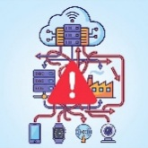
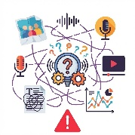
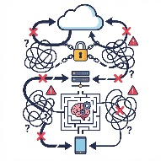
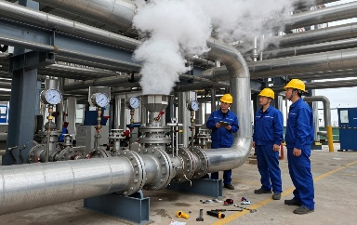

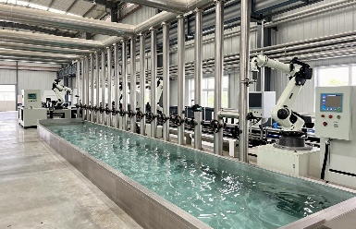
海域电磁频谱侦测
🌊海杂波回波
🚤走私船/偷渡小艇
〰️微弱目标频谱信号
🌫️被杂波淹没的频谱(噪声团)
📈频谱瀑布图/数据洪流
💾存储盘(满)
🔲算力芯片/GPU(受限✗)
📶带宽/链路(窄)
🚢🛥️舰船/无人艇编队(≥2平台)📡
❓缺频谱先验知识
🧠自主决策
🛡️可信/防篡改
三大研究挑战
海杂波
干扰
端侧算力
受限
海域自主侦测
提取难！
存储难！
决策难！
怎么提取？
怎么存储？
怎么决策？
研究内容一：海杂波干扰下微弱电磁频谱信号传播规律与微弱信号提取
研究内容二：有限算力端侧频谱数据的可信管理和分级存储方法
研究内容三：面向海域自主侦测任务的知识驱动频谱智能处理方法
暂缺
暂缺
暂缺
暂缺
暂缺
时空传播
干扰对消
联合表征
价值评估
语义压缩
可信管理
知识图谱
自主决策
协同可信
如何
设计？
如何
对齐？
如何
分配？
如何
决策？
如何
构建？
如何
迭代？
如何
保真？
如何
兼顾？
如何
适应？
信号
底座
数据
底座
决策
中枢
研究内容四：海杂波场景电磁频谱数据智能处理原型系统应用验证
验证一
验证二
验证三

